Slide 1
Druhy transformátorů

Slide 2
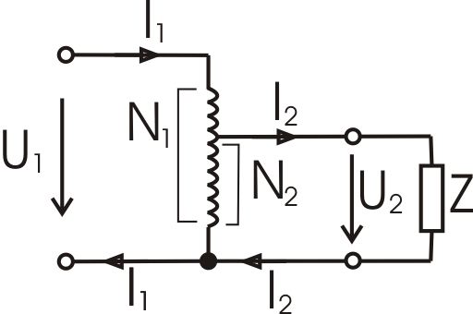
Autotransformátor^{[1]}
Autotransformátor je transformátor, u kterého je pro primární i sekundární vinutí používána společná cívka - vinutí.
Z mechanického hlediska jde o cívku na železném jádře s odbočkami pro primární a pro sekundární napětí.
Výhodou autotransformátoru proti transformátoru je, že při stejném výkonu má menší hmotnost železného jádra a menší hmotnost vinutí (mědi).
Nevýhodou autotransformátoru je, že nezajišťuje galvanické oddělení primárního a sekundárního obvodu (obě vinutí jsou spojena).
Obr.: http://upload.wikimedia.org/wikipedia/commons/9/98/Autotransformator.png [2]

Slide 3
Malé transformátory
Do napětí 1000 V
Do 16 kVA
Do 500 Hz
Transformátorové plechy se používají EI, UI, M
Obr.: http://www.ermeg.cz/Content/download/waasner-Waasner_Katalog.pdf [3]

Slide 4
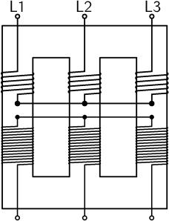
Trojfázový transformátor
Používá se pro velké výkony
Rozvod el. energie
Doprava
Příklad zapojení:
Obr.: http://www.ddp.fmph.uniba.sk/~koubek/UT_html/G3/kap4/gym3_4_soubory/image055.jpg [4]

Slide 5
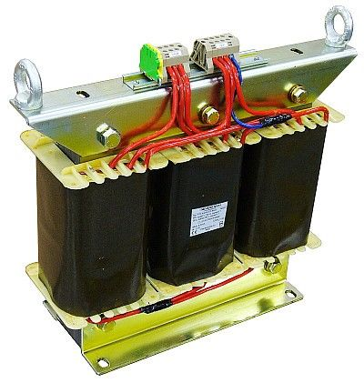
Trojfázový transformátor
Používá se pro velké výkony
Rozvod el. energie
Doprava
Realizace:
Obr.: http://www.poradte.cz/picture/2013/919426.jpg [5]

Slide 6
Autor: Petr Machálek
Vzdělávací oblast: Člověk a příroda
Vzdělávací obor: Fyzika
Ročník: 9.
Období použití: 1. pololetí šk. roku
Vytvořeno: 29. 10. 2012
Způsob použití:
DUM lze použít s projektorem při výkladu nového učiva.
Dále je DUM žáky využíván při domácí přípravě.
Zdroje informací:
[1]http://cs.wikipedia.org/wiki/Autotransform%C3%A1tor
[2]http://upload.wikimedia.org/wikipedia/commons/9/98/Autotransformator.png
[3]http://www.ermeg.cz/Content/download/waasner-Waasner_Katalog.pdf
[4]http://www.ddp.fmph.uniba.sk/~koubek/UT_html/G3/kap4/gym3_4_soubory/image055.jpg
[5]http://www.poradte.cz/picture/2013/919426.jpg

